Slide 1
Online dispense program (oDP)
โปรแกรมจ่ายยาออนไลน์

Slide 2
InTRO
เนื่องจากฤดูฝนนี้ มักจะมีคนป่วยที่สาเหตุมาจากฝนเยอะมาก ทางกลุ่มของเราเลยได้สร้างตัวโปรแกรมที่สามารถทำให้คุณรู้ว่าคุณป่วยเป็นโรคอะไร และสามารถรับยาได้ โดยที่คุณไม่ต้องไปพบแพทย์เพื่อให้ลำบาก

Slide 3
What can ODP does?
Online Dispense Program or ODP คือ โปรแกรมที่ช่วยให้คนที่มีอาการผิดปกติเกี่ยวกับร่างกายแต่ไม่สามารถไปพบแพทย์ได้และต้องการยามารับประทาน สามารถได้รับยาที่แพทย์ควรสั่งได้ โดยการใช้ตัวโปรแกรม ODP ในการสั่งยา

Slide 4
Input & output & Condition

Slide 5
INPUT
ประวัติส่วนตัวของผู้ป่วย
อาการของผู้ป่วย
ประเภทการรับยา
ประเภทการชำระเงิน

Slide 6
OUTPUT
ชื่อและชนิดของยา
อาการของผู้ป่วย
ปริมาณยาที่ผู้ป่วยได้รับ
วิธีการรับยา

Slide 7
CONDITION : บัญชีของผู้ป่วย
ผู้ป่วยใหม่ (ยังไม่มีประวัติการรักษา)
ข้อมูลส่วนตัว
น้ำหนัก ส่วนสูง
ประวัติการแพ้ยา
ที่อยู่ – เบอร์โทรศัพท์

Slide 8
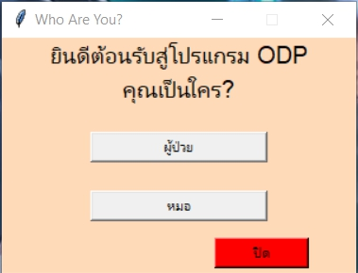
CONDITION : คัดกรองผู้ใช้
คุณเป็นใคร?
ผู้ป่วย
แพทย์

Slide 9
CONDITION : กรณีเป็นผู้ป่วย

Slide 10
CONDITION : อาการของผู้ป่วย
1._____
2._____
3._____
4._____
5._____

Slide 11
CONDITION : จ่ายยา
ยาที่ผู้ป่วยจะได้รับ
1.ชื่อยา : คำแนะนำในการรับประทาน
2.ชื่อยา : คำแนะนำในการรับประทาน
3.ชื่อยา : คำแนะนำในการรับประทาน
4.ชื่อยา : คำแนะนำในการรับประทาน
5.ชื่อยา : คำแนะนำในการรับประทาน
.
.
.

Slide 12
CONDITION : วิธีการรับยา และ วิธีการชำระเงิน
ตามที่อยู่
1.เลือกบริการส่งสินค้า
Line man Grab ETC.
2.เลือกช่องทางการชำระเงิน
บัตร Credit/Debit ชำระเงินปลายทาง

Slide 13
CONDITION : กรณีคำตอบเป็น”แพทย์”

Slide 14
CONDITION : ดูอาการผู้ป่วย
ผู้ป่วยมีอาการอย่างไรบ้าง
1._____
2._____
3._____
4._____
5._____ 6.ฯลฯ

Slide 15
CONDITION : จ่ายยาให้กับผู้ป่วย
*** กลับไปดูเงื่อนไขของ “อาการของผู้ป่วย” แล้วนำมาประมวลผลกับข้อมูลของยาที่ได้เก็บไว้ใน Database ***
................
................
................
................
ETC.
*** แล้วส่งข้อมูลนี้ไปยัง GUI ของผู้ป่วยในส่วนของ “จ่ายยา”

Slide 16
Example input

Slide 17
Name : ผู้ป่วย
[‘Tony’,’Tle’,’Sun’]
Name : หมอ
[Dr.Kobkiat]
Symptom
[‘ปวดหัว’,’มีไข้’,’ไอ’,’มีน้ำมูก,คัดจมูก’]
Medicine
[‘Paracetamol’,’ Chlorpheniramine’,’ Amoxicillin’,’ Guafenesin ’…..]
Shipping
[‘Grab’,’ Lineman’,’ KerryExpress’, …..]

Slide 18
Exmaple GUI

Slide 19
GUI : First Page
Who “you” are?
Patient
Doctor
Do you have account?

Slide 20
GUI : Input Patient Information
1. Name :
……………………….
2. Birthday :
………………………
3. Age :
……………………….
4. Drug allergy
…………………………
5. Weight & Height
Continue
………………………..

Slide 21
RAW DATABASE That used in project.

Slide 22
New Gui

Slide 23
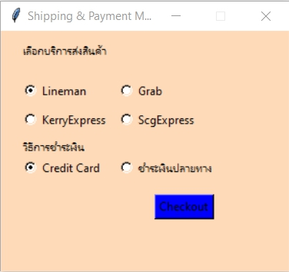
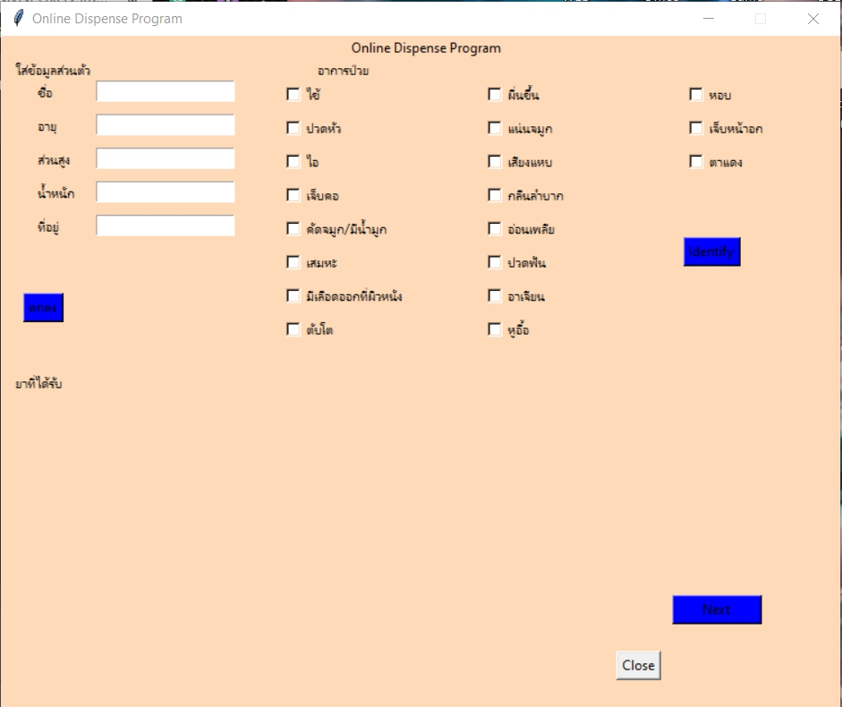

Slide 24
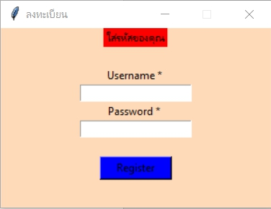
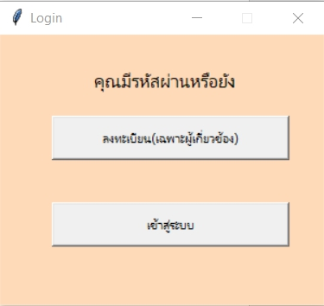
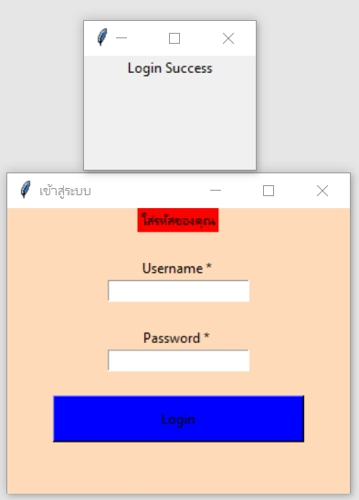

Slide 25
ข้อมูลที่จะนำมาใช้ในโปรแกรม
รายชื่อโรคที่เกี่ยวกับทางเดินระบบหายใจต่าง ๆ และอาการของโรคนั้น ๆ

